Slide 1








TRƯỜNG TIỂU HỌC LONG BIÊN
Chµo mõng c¸c thÇy c« gi¸o
®Õn dù giê thăm líp 5A6
MÔN: TẬP ĐỌC 5
GV: Hoàng Thị Mỹ Yên

Slide 2

z
KHỞI ĐỘNG
Notes:
GV giới thiệu trò chơi: Cô đố các con
Con gì cá biển rõ ràng
Có tên giống lợn
Khôn ngoan tuyệt vời
Là con gì ?
→ Cá heo.
Chúng mình cùng khởi động qua Trò chơi: Chú cá heo thông minh nhé!

Slide 3
1. Đọc đoạn 3 bài “Tác phẩm của Si-le và tên phát xít”
và nêu nội dung của bài.

Slide 4
2. Nêu giọng đọc của bài và đọc một đoạn con thích.

Slide 5




z
KHÁM PHÁ

Slide 6

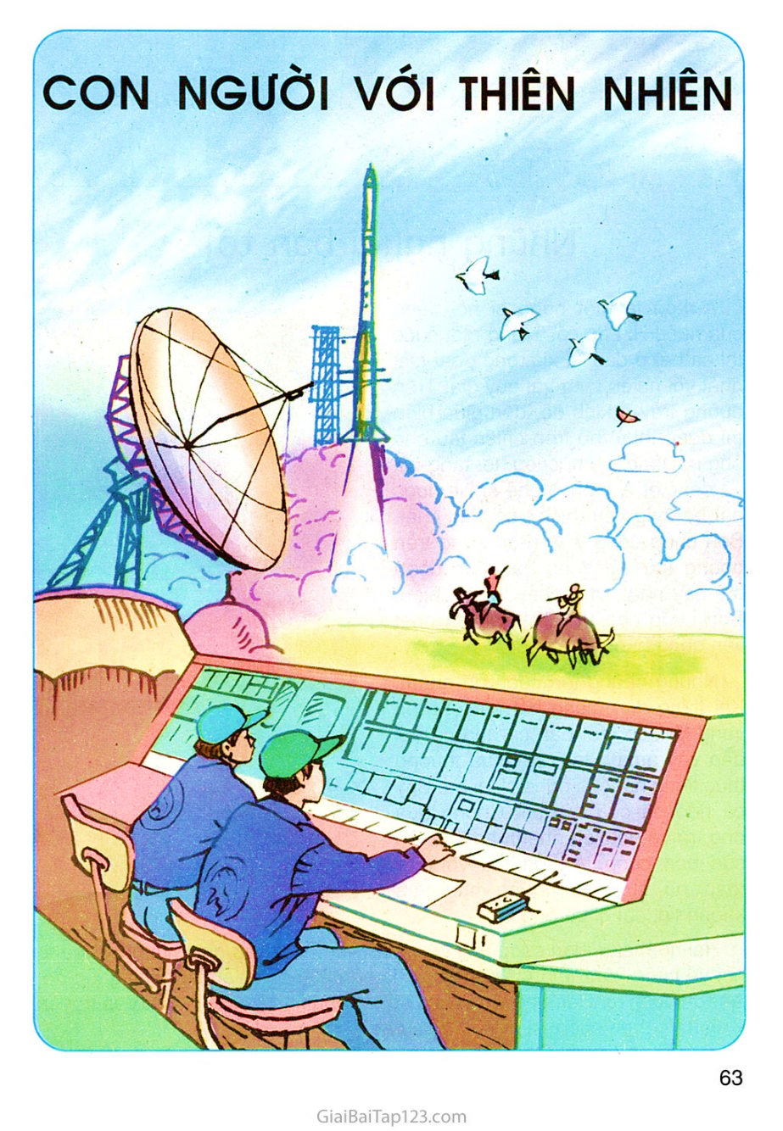

Slide 7
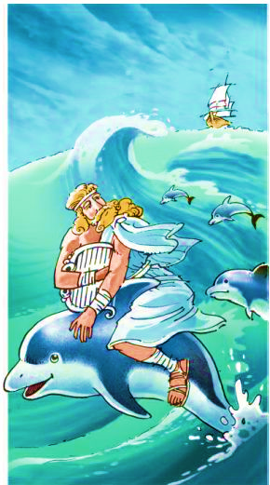

Slide 8
Yêu cầu cần đạt
- Đọc trôi chảy toàn bài, đọc đúng những từ phiên âm tiếng nước ngoài.
- Biết đọc diễn cảm bài văn với giọng kể phù hợp với nội dung câu chuyện.
- Hiểu ý nghĩa nội dung câu chuyện.

Slide 9
Những người bạn tốt
A-ri-ôn là một nghệ sĩ nổi tiếng của nước Hi Lạp cổ. Trong một cuộc thi ca hát ở đảo Xi-xin, ông đoạt giải nhất với nhiều tặng vật quý giá. Trên đường trở về kinh đô, đến giữa biển thì đoàn thủy thủ trên chiếc tàu chở ông nổi lòng tham, cướp hết tặng vật và đòi giết A-ri-ôn. Nghệ sĩ xin được hát bài ông yêu thích trước khi chết. Bọn cướp đồng ý. A-ri-ôn đứng trên boong tàu cất tiếng hát, đến đoạn mê say nhất, ông nhảy xuống biển. Bọn cướp cho rằng A-ri-ôn đã chết liền dong buồm trở về đất liền.
Nhưng những tên cướp đã nhầm. Khi tiếng đàn, tiếng hát của A-ri-ôn vang lên, có một đàn cá heo đã bơi đến vây quanh tàu, say sưa thưởng thức tiếng hát của người nghệ sĩ tài ba. Bầy cá heo đã cứu A-ri-ôn. Chúng đưa ông trở về đất liền nhanh hơn cả tàu của bọn cướp. A-ri-ôn tâu với vua toàn bộ sự việc nhưng nhà vua không tin, sai giam ông lại.
Hai hôm sau, bọn cướp mới về tới đất liền. Vua cho gọi chúng vào gặng hỏi về cuộc hành trình. Chúng bịa chuyện A-ri-ôn ở lại đảo. Đúng lúc đó A-ri-ôn bước ra. Đám thủy thủ sửng sốt, không tin vào mắt mình. Vua truyền lệnh trị tội bọn cướp và trả lại tự do cho A-ri-ôn.
Sau câu chuyện kì lạ ấy, ở nhiều thành phố Hi Lạp và La Mã đã xuất hiện những đồng tiền khắc hình một con cá heo cõng người trên lưng. Có lẽ đó là đồng tiền được ra đời để ghi lại tình cảm yêu quý con người của loài cá thông minh.
Theo LƯU ANH

Slide 10
Những người bạn tốt
A-ri-ôn là một nghệ sĩ nổi tiếng của nước Hi Lạp cổ. Trong một cuộc thi ca hát ở đảo Xi-xin, ông đoạt giải nhất với nhiều tặng vật quý giá. Trên đường trở về kinh đô, đến giữa biển thì đoàn thủy thủ trên chiếc tàu chở ông nổi lòng tham, cướp hết tặng vật và đòi giết A-ri-ôn. Nghệ sĩ xin được hát bài ông yêu thích trước khi chết. Bọn cướp đồng ý. A-ri-ôn đứng trên boong tàu cất tiếng hát, đến đoạn mê say nhất, ông nhảy xuống biển. Bọn cướp cho rằng A-ri-ôn đã chết liền dong buồm trở về đất liền.
Nhưng những tên cướp đã nhầm. Khi tiếng đàn, tiếng hát của A-ri-ôn vang lên, có một đàn cá heo đã bơi đến vây quanh tàu, say sưa thưởng thức tiếng hát của người nghệ sĩ tài ba. Bầy cá heo đã cứu A-ri-ôn. Chúng đưa ông trở về đất liền nhanh hơn cả tàu của bọn cướp. A-ri-ôn tâu với vua toàn bộ sự việc nhưng nhà vua không tin, sai giam ông lại.
Hai hôm sau, bọn cướp mới về tới đất liền. Vua cho gọi chúng vào gặng hỏi về cuộc hành trình. Chúng bịa chuyện A-ri-ôn ở lại đảo. Đúng lúc đó A-ri-ôn bước ra. Đám thủy thủ sửng sốt, không tin vào mắt mình. Vua truyền lệnh trị tội bọn cướp và trả lại tự do cho A-ri-ôn.
Sau câu chuyện kì lạ ấy, ở nhiều thành phố Hi Lạp và La Mã đã xuất hiện những đồng tiền khắc hình một con cá heo cõng người trên lưng. Có lẽ đó là đồng tiền được ra đời để ghi lại tình cảm yêu quý con người của loài cá thông minh.
Theo LƯU ANH

Slide 11
Sau câu chuyện kì lạ ấy, ở nhiều thành phố Hi Lạp và La Mã đã xuất hiện những đồng tiền khắc hình một con cá heo cõng người trên lưng. Có lẽ đó là đồng tiền được ra đời để ghi lại tình cảm yêu quý con người của loài cá thông minh.

Slide 12
Những người bạn tốt
A-ri-ôn là một nghệ sĩ nổi tiếng của nước Hi Lạp cổ. Trong một cuộc thi ca hát ở đảo Xi-xin, ông đoạt giải nhất với nhiều tặng vật quý giá. Trên đường trở về kinh đô, đến giữa biển thì đoàn thủy thủ trên chiếc tàu chở ông nổi lòng tham, cướp hết tặng vật và đòi giết A-ri-ôn. Nghệ sĩ xin được hát bài ông yêu thích trước khi chết. Bọn cướp đồng ý. A-ri-ôn đứng trên boong tàu cất tiếng hát, đến đoạn mê say nhất, ông nhảy xuống biển. Bọn cướp cho rằng A-ri-ôn đã chết liền dong buồm trở về đất liền.
Nhưng những tên cướp đã nhầm. Khi tiếng đàn, tiếng hát của A-ri-ôn vang lên, có một đàn cá heo đã bơi đến vây quanh tàu, say sưa thưởng thức tiếng hát của người nghệ sĩ tài ba. Bầy cá heo đã cứu A-ri-ôn. Chúng đưa ông trở về đất liền nhanh hơn cả tàu của bọn cướp. A-ri-ôn tâu với vua toàn bộ sự việc nhưng nhà vua không tin, sai giam ông lại.
Hai hôm sau, bọn cướp mới về tới đất liền. Vua cho gọi chúng vào gặng hỏi về cuộc hành trình. Chúng bịa chuyện A-ri-ôn ở lại đảo. Đúng lúc đó A-ri-ôn bước ra. Đám thủy thủ sửng sốt, không tin vào mắt mình. Vua truyền lệnh trị tội bọn cướp và trả lại tự do cho A-ri-ôn.
Sau câu chuyện kì lạ ấy, ở nhiều thành phố Hi Lạp và La Mã đã xuất hiện những đồng tiền khắc hình một con cá heo cõng người trên lưng. Có lẽ đó là đồng tiền được ra đời để ghi lại tình cảm yêu quý con người của loài cá thông minh.
Theo LƯU ANH

Slide 13
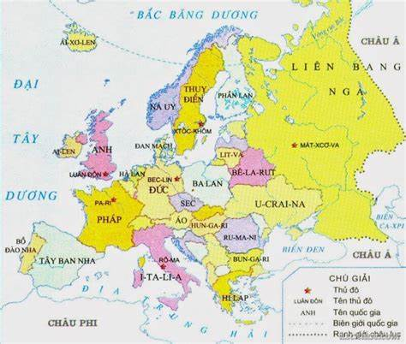

Slide 15
Những người bạn tốt
A-ri-ôn là một nghệ sĩ nổi tiếng của nước Hi Lạp cổ. Trong một cuộc thi ca hát ở đảo Xi-xin, ông đoạt giải nhất với nhiều tặng vật quý giá. Trên đường trở về kinh đô, đến giữa biển thì đoàn thủy thủ trên chiếc tàu chở ông nổi lòng tham, cướp hết tặng vật và đòi giết A-ri-ôn. Nghệ sĩ xin được hát bài ông yêu thích trước khi chết. Bọn cướp đồng ý. A-ri-ôn đứng trên boong tàu cất tiếng hát, đến đoạn mê say nhất, ông nhảy xuống biển. Bọn cướp cho rằng A-ri-ôn đã chết liền dong buồm trở về đất liền.
Nhưng những tên cướp đã nhầm. Khi tiếng đàn, tiếng hát của A-ri-ôn vang lên, có một đàn cá heo đã bơi đến vây quanh tàu, say sưa thưởng thức tiếng hát của người nghệ sĩ tài ba. Bầy cá heo đã cứu A-ri-ôn. Chúng đưa ông trở về đất liền nhanh hơn cả tàu của bọn cướp. A-ri-ôn tâu với vua toàn bộ sự việc nhưng nhà vua không tin, sai giam ông lại.
Hai hôm sau, bọn cướp mới về tới đất liền. Vua cho gọi chúng vào gặng hỏi về cuộc hành trình. Chúng bịa chuyện A-ri-ôn ở lại đảo. Đúng lúc đó A-ri-ôn bước ra. Đám thủy thủ sửng sốt, không tin vào mắt mình. Vua truyền lệnh trị tội bọn cướp và trả lại tự do cho A-ri-ôn.
Sau câu chuyện kì lạ ấy, ở nhiều thành phố Hi Lạp và La Mã đã xuất hiện những đồng tiền khắc hình một con cá heo cõng người trên lưng. Có lẽ đó là đồng tiền được ra đời để ghi lại tình cảm yêu quý con người của loài cá thông minh.
Theo LƯU ANH

Slide 16
z
TÌM HIỂU BÀI

Slide 17
Những người bạn tốt
A-ri-ôn là một nghệ sĩ nổi tiếng của nước Hi Lạp cổ. Trong một cuộc thi ca hát ở đảo Xi-xin, ông đoạt giải nhất với nhiều tặng vật quý giá. Trên đường trở về kinh đô, đến giữa biển thì đoàn thủy thủ trên chiếc tàu chở ông nổi lòng tham, cướp hết tặng vật và đòi giết A-ri-ôn. Nghệ sĩ xin được hát bài ông yêu thích trước khi chết. Bọn cướp đồng ý. A-ri-ôn đứng trên boong tàu cất tiếng hát, đến đoạn mê say nhất, ông nhảy xuống biển. Bọn cướp cho rằng A-ri-ôn đã chết liền dong buồm trở về đất liền.

Slide 18

Nhưng những tên cướp đã nhầm. Khi tiếng đàn, tiếng hát của
A-ri-ôn vang lên, có một đàn cá heo đã bơi đến vây quanh tàu, say sưa thưởng thức tiếng hát của người nghệ sĩ tài ba. Bầy cá heo đã cứu
A-ri-ôn.Chúng đưa ông trở về đất liền nhanh hơn cả tàu của bọn cướp. A-ri-ôn tâu với vua toàn bộ sự việc nhưng nhà vua không tin,
sai giam ông lại.
z
1. Điều kì lạ gì đã xảy ra khi nghệ sĩ cất tiếng hát giã biệt cuộc đời?
Câu hỏi:
2. Tại sao cá heo lại cứu A-ri-ôn?
3. Theo con cá heo là loài vật như thế nào?

Slide 19
Hai hôm sau, bọn cướp mới về tới đất liền. Vua cho gọi chúng vào gặng hỏi về cuộc hành trình. Chúng bịa chuyện
A-ri-ôn ở lại đảo. Đúng lúc đó A-ri-ôn bước ra. Đám thủy thủ sửng sốt, không tin vào mắt mình. Vua truyền lệnh trị tội bọn cướp và trả lại tự do cho A-ri-ôn.

Slide 20

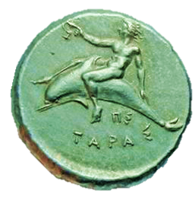
Sau câu chuyện kì lạ ấy, ở nhiều thành phố Hi Lạp và La Mã đã xuất hiện những đồng tiền khắc hình một con cá heo cõng người trên lưng. Có lẽ đó là đồng tiền được ra đời để ghi lại tình cảm yêu quý con người của loài cá thông minh.

Slide 21
z
LUYỆN ĐỌC HAY

Slide 22
z
LUYỆN ĐỌC HAY
Toàn bài đọc với giọng kể sôi nổi, hồi hộp, nhấn giọng những từ gợi tả, gợi cảm.
Đoạn 1: đọc chậm 2 câu đầu, đọc nhanh dần những câu diễn tả tình huống nguy hiểm.
Đoạn 2: giọng sảng khoái, thán phục cá heo.

Slide 23
Nhưng những tên cướp đã nhầm. Khi tiếng đàn, tiếng hát của A-ri-ôn vang lên, có một đàn cá heo đã bơi đến vây quanh tàu, say sưa thưởng thức tiếng hát của nghệ sĩ tài ba. Bầy cá heo đã cứu A-ri-ôn. Chúng đưa ông trở về đất liền nhanh hơn cả tàu của bọn cướp. A-ri-ôn tâu với vua toàn bộ sự việc nhưng nhà vua không tin, sai giam ông lại.

Slide 24
Nhưng những tên cướp đã nhầm. Khi tiếng đàn, tiếng hát của A-ri-ôn vang lên, có một đàn cá heo đã bơi đến vây quanh tàu, say sưa thưởng thức tiếng hát của nghệ sĩ tài ba. Bầy cá heo đã cứu A-ri-ôn. Chúng đưa ông trở về đất liền nhanh hơn cả tàu của bọn cướp. A-ri-ôn tâu với vua toàn bộ sự việc nhưng nhà vua không tin, sai giam ông lại.

Slide 26
VẬN DỤNG
Về nhà đọc lại bài.
Chuẩn bị bài sau: Tiếng đàn ba-la-lai-ca trên sông Đà

Slide 27




Ch©n thµnh c¶m ¬n c¸c thÇy, c« gi¸o !
Chúc các con chăm ngoan, học tốt !

